Slide 1

Báo Cáo ĐỒ ÁN TỐT NGHIỆP ĐẠI HỌC
TRƯỜNG ĐẠI HỌC CÔNG NGHIỆP HÀ NỘI
TRƯỜNG CÔNG NGHỆ THÔNG TIN VÀ TRUYỀN THÔNG
Xây dựng ứng dụng Android học Tiếng Anh bằng English flashcard
Giáo viên hướng dẫn: PGS. TS Trần Đăng Hưng
Sinh viên thực hiện: Nguyễn Trung Nghĩa
Mã sinh viên: 2021601003
Hà Nội: 5/2025
Notes:
NOTE: Want a different image on this slide? Select the picture and delete it. Now click the Pictures icon in the placeholder to insert your own image.

Slide 2
Nội dung
Lý do chọn đề tài, mục tiêu và kết quả dự kiến
Phân tích và thiết kế hệ thống
Công nghệ sử dụng
Kết quả chương trình
Tổng kết

Slide 3
1. Lý do chọn đề tài, mục tiêu và kết quả dự kiến
Lý do chọn đề tài:
Tiếng Anh đóng vai trò là ngôn ngữ giao tiếp quốc tế quan trọng trong giao tiếp và công việc.
Trong thời điểm bùng nổ công nghệ thông tin hiện nay, ứng dụng học ngoại ngữ là công cụ hỗ trợ giúp người dùng nâng cao kỹ năng
Mục tiêu của dự án:
Khảo sát, phân tích, thiết kế ứng dụng trên điện thoại Android.
Xây dựng ứng dụng Android học Tiếng Anh bằng English flashcard và web quản trị.
Kiểm thử ứng dụng Android và web quản trị.
Kết quả dự kiến:
Ứng dụng Android học Tiếng Anh bằng flashcard
Website quản lý dữ liệu.

Slide 4
2. Phân tích và thiết kế hệ thống
Biểu đồ use case
Kịch bản và biểu đồ tuần tự
Cơ sở dữ liệu

Slide 5
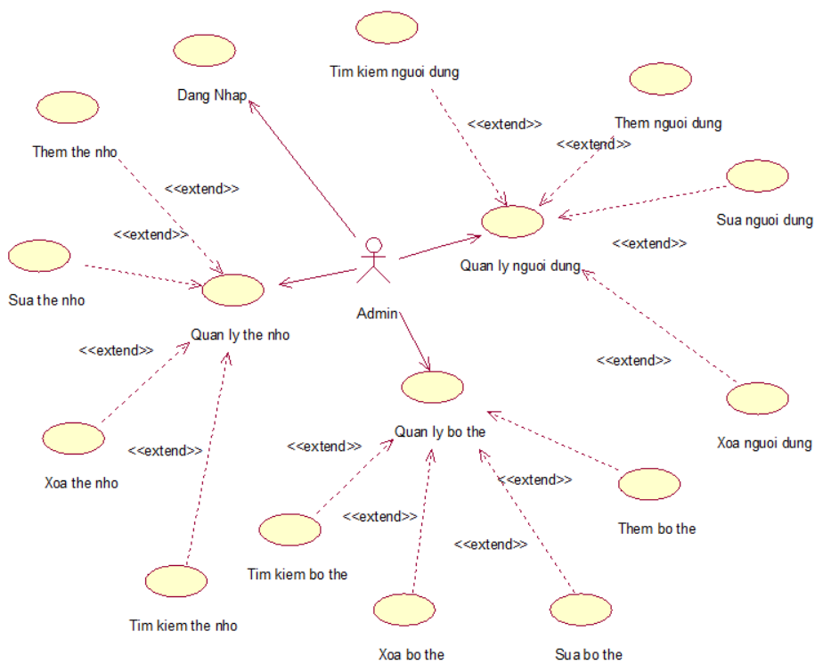
Biểu đồ use case
Hình 2.1 Biểu đồ use case web quản lý

Slide 6
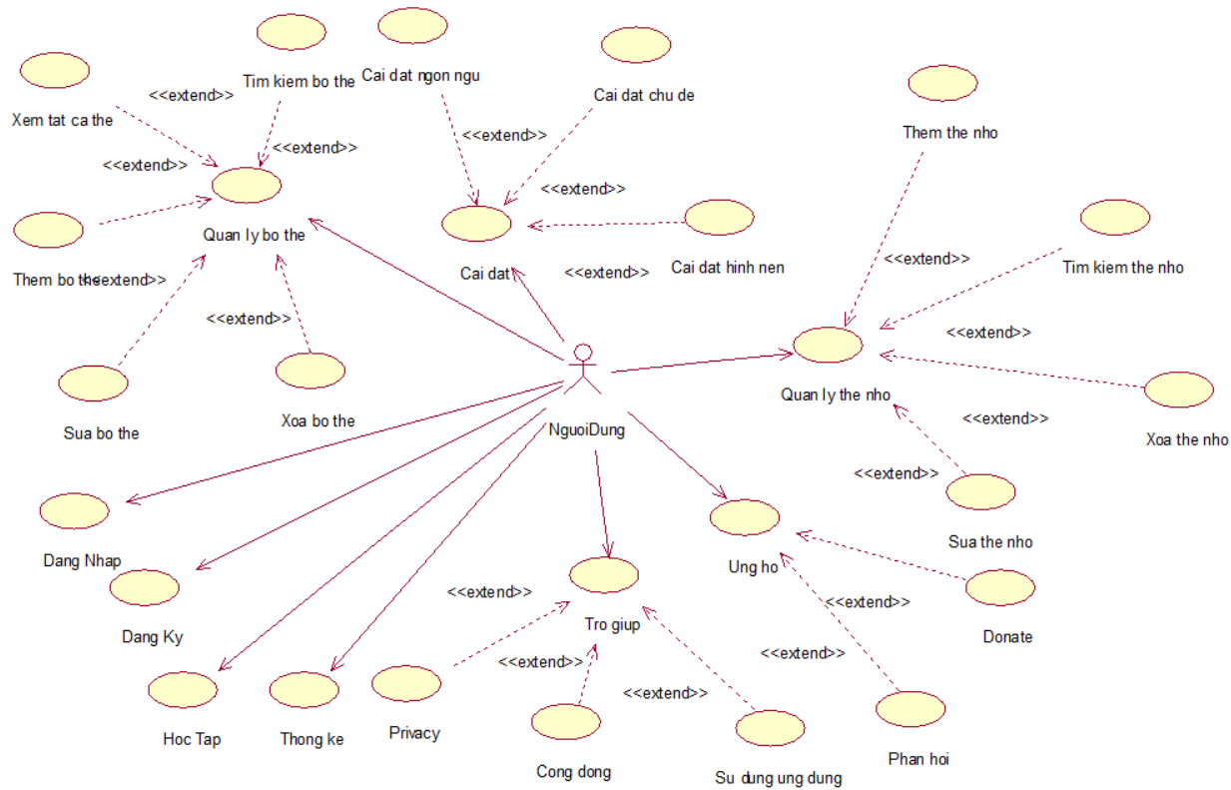
Biểu đồ use case
Hình 2.2 Biểu đồ use case ứng dụng Android

Slide 7
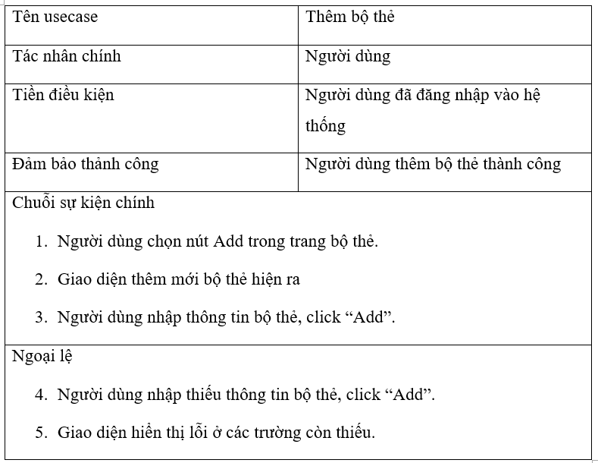
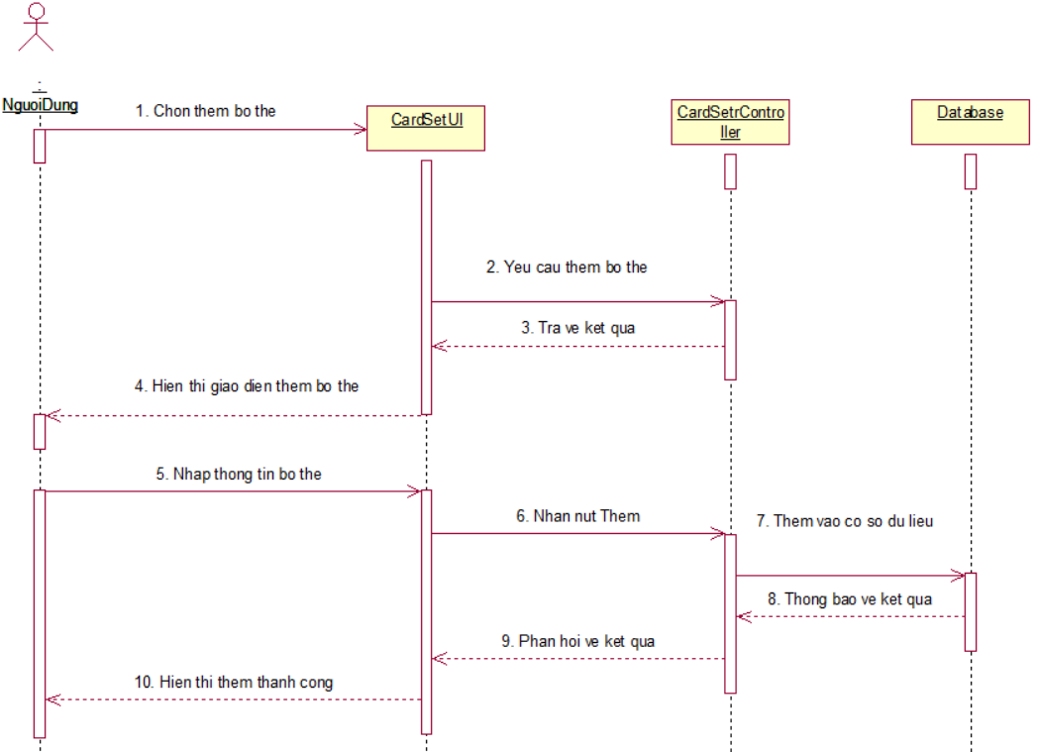
Kịch bản và biểu đồ tuần tự
Hình 2.3 Kịch bản và biểu đồ tuần tự chức năng thêm bộ thẻ

Slide 8
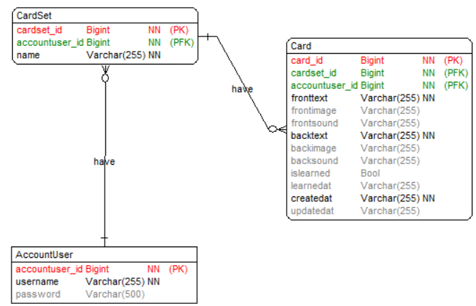
Cơ sở dữ liệu
Hình 2.4 Lược đồ cơ sở dữ liệu

Slide 9
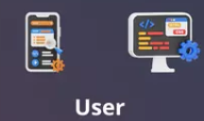


Luồng hoạt động
request
request
response
response
Hình 2.5 Luồng hoạt động

Slide 10




3. Công nghệ sử dụng
MySQL
Java, Spring Framework, Android Studio
Bootstrap, Thymeleaf
AivenConsole, AWS

Slide 11
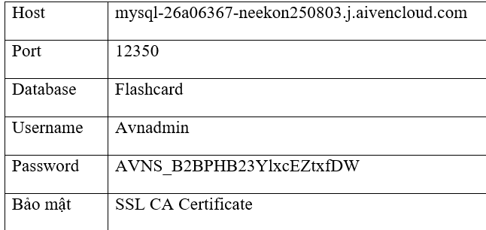
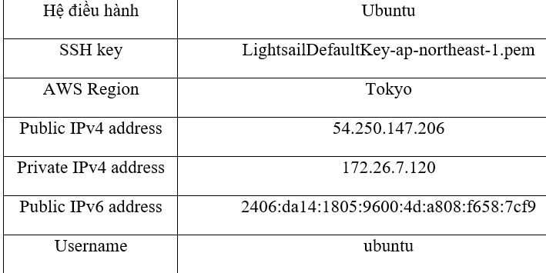
4. Kết quả chương trình
Thông tin kết nối
Bảng 4.1 Thông tin kết nối tới database server
Bảng 4.2 Thông tin kết nối tới web server

Slide 12
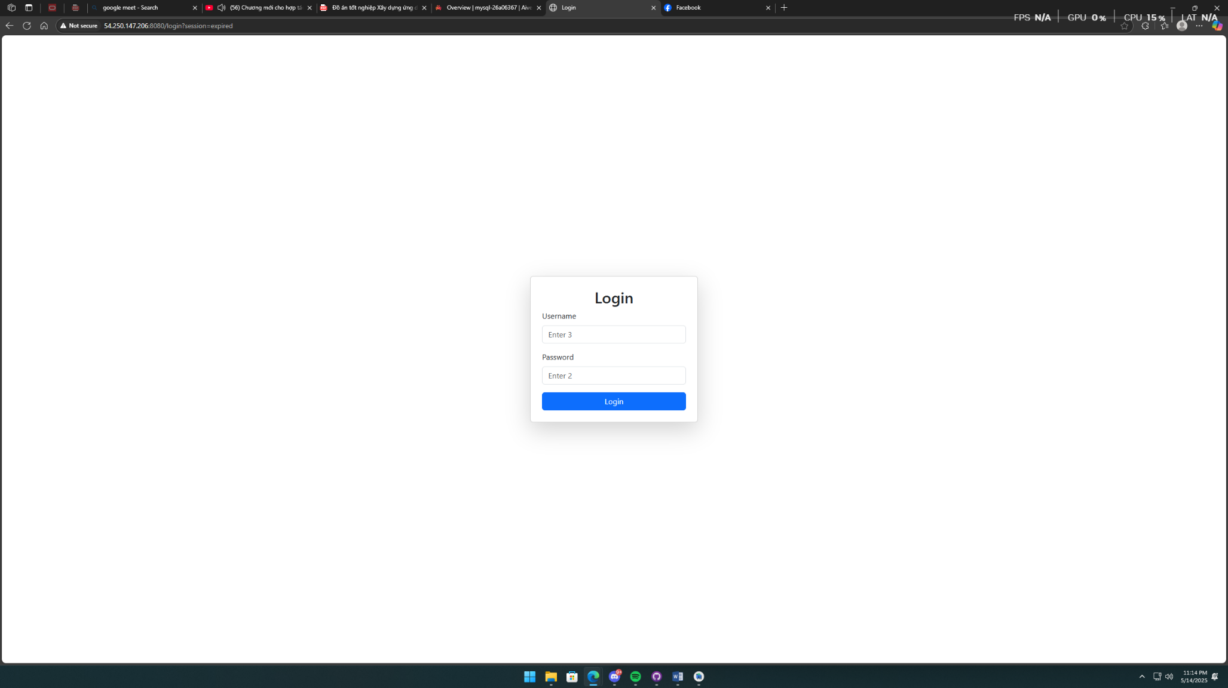
Một số giao diện chương trình
Hình 4.1 Giao diện đăng nhập

Slide 13
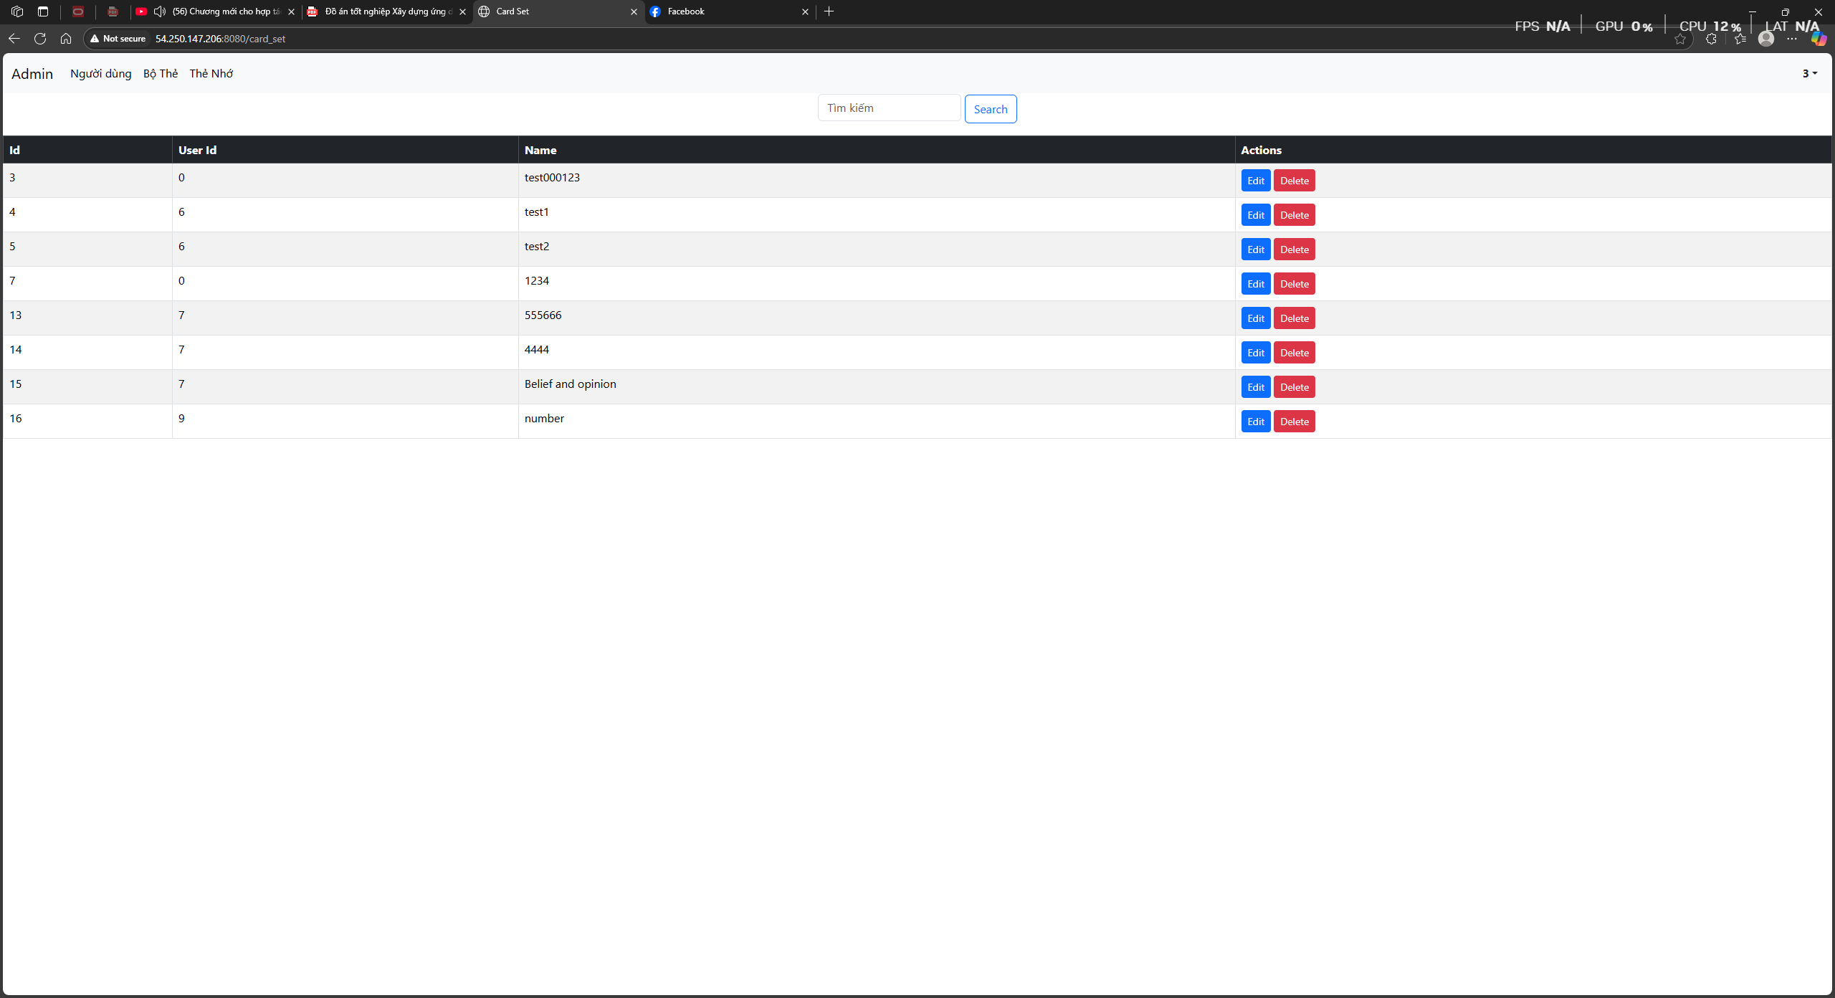
Một số giao diện chương trình
Hình 4.2 Giao diện quản lý thẻ nhớ

Slide 14
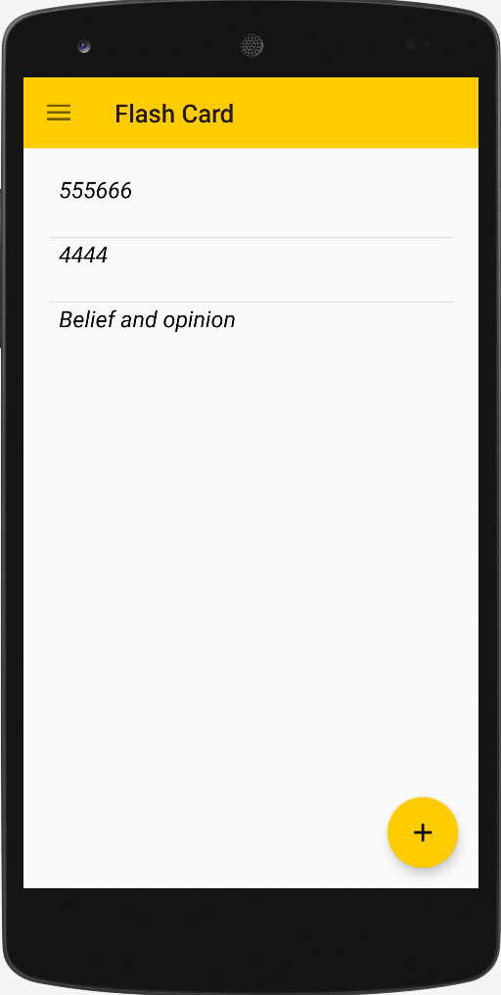
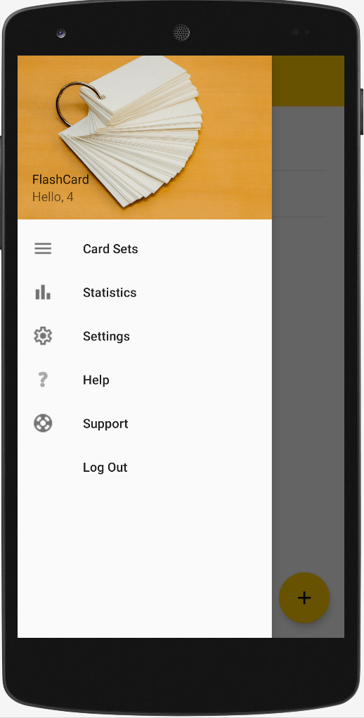
Một số giao diện chương trình
Hình 4.3 Giao diện chính
Hình 4.4 Navigation Drawer

Slide 15
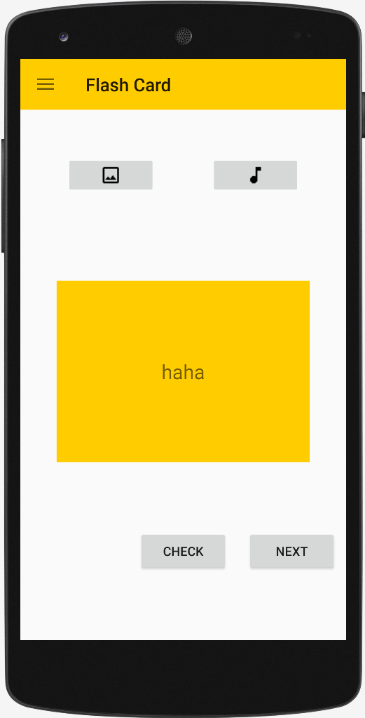
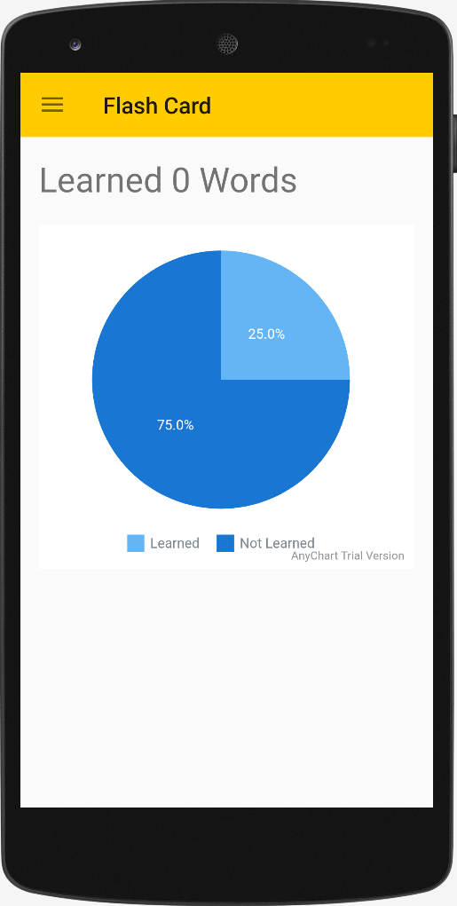
Một số giao diện chương trình
Hình 4.5 Chế độ học
Hình 4.6 Thống kê

Slide 16
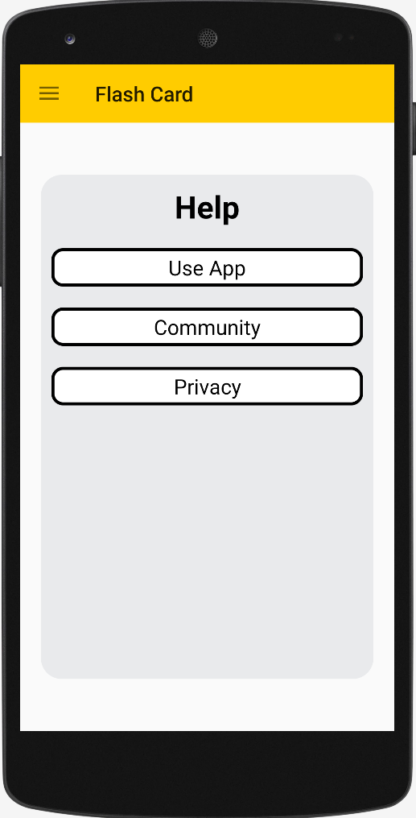
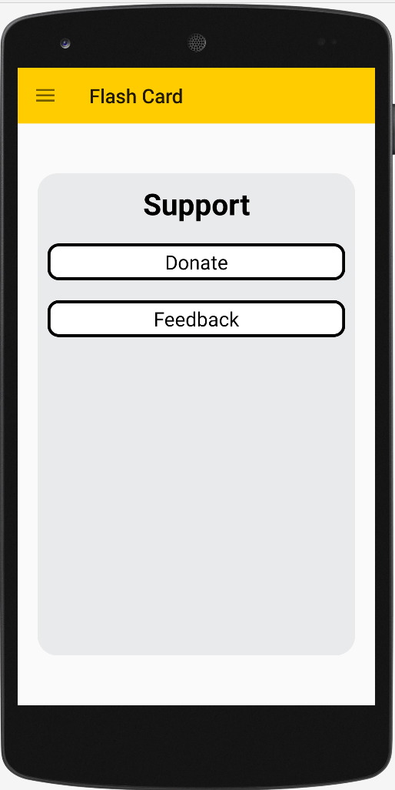
Một số giao diện chương trình
Hình 4.7 Trợ giúp
Hình 4.8 Ủng hộ

Slide 17
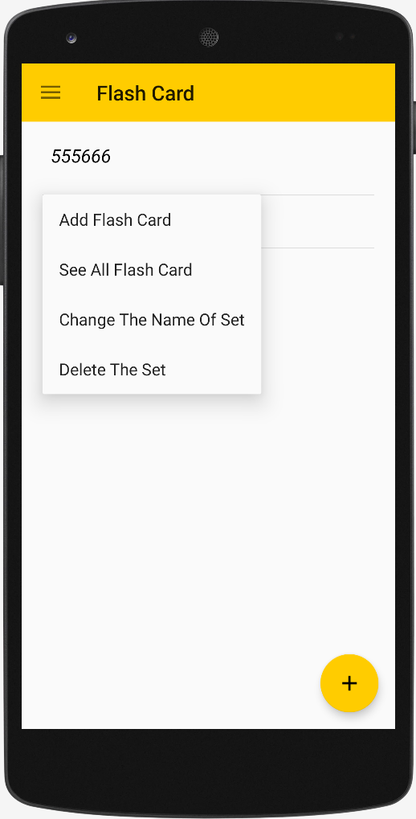
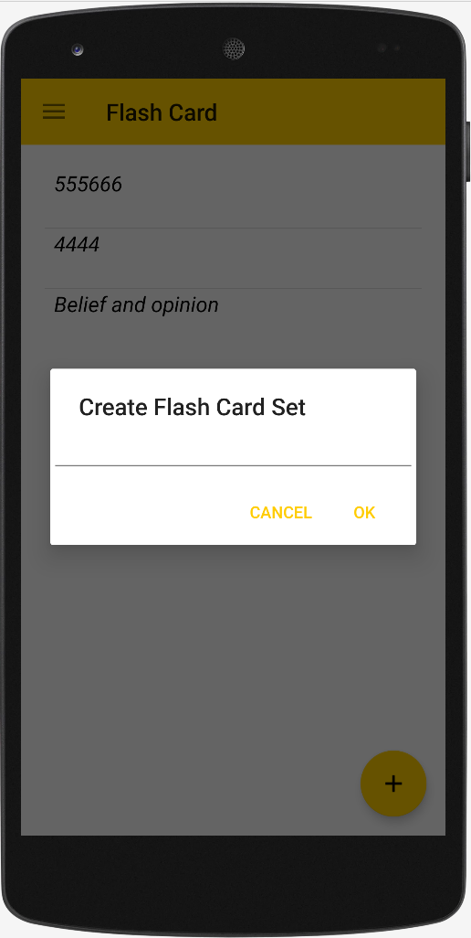
Một số giao diện chương trình
Hình 4.9 Quản lý bộ thẻ
Hình 4.10 Thêm bộ thẻ mới

Slide 18
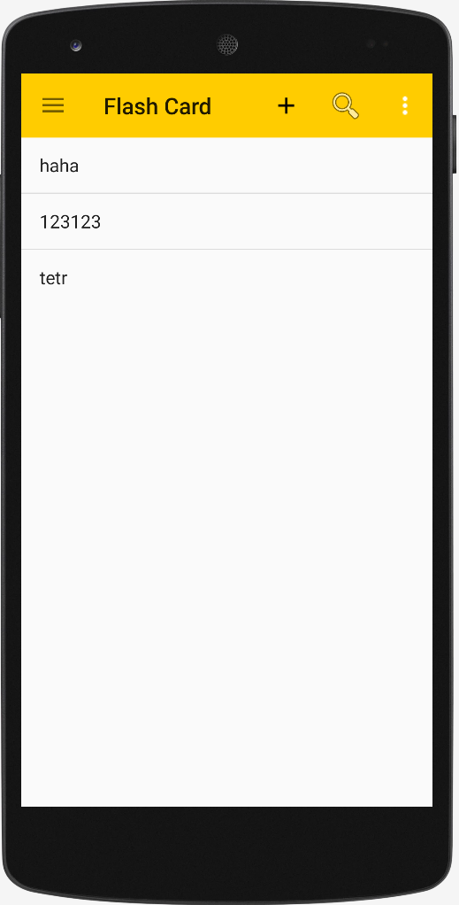
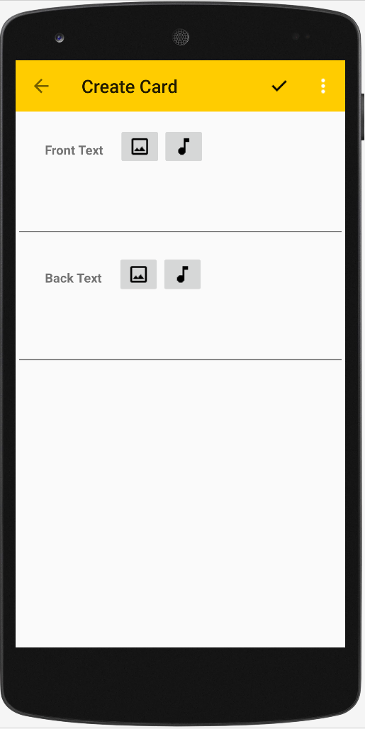
Một số giao diện chương trình
Hình 4.11 Quản lý thẻ nhớ
Hình 4.12 Thêm thẻ nhớ

Slide 19
5. Tổng kết
Những điểm đã đạt được:
Hiểu biết thêm về ngôn ngữ lập trình backend Java
Hiểu biết về cài đặt môi trường phía backend và frontend.
Sử dụng các thư viện bên thứ 3 để hỗ trợ xử lý nhanh hơn .
Tìm hiểu thêm được về cách giao tiếp giữa các ứng dụng, upload tài nguyên, thao tác với dữ liệu.
Nâng cao kỹ năng phân tích thiết kế hướng đối tượng với UML
Cách tổ chức thư mục code
Các kỹ năng deploy sản phẩm lên môi trường ứng dụng.
Nắm bắt cơ bản kỹ năng debug code
Hướng phát triển của sản phẩm
Phát triển những tính năng còn thiếu như: Người dùng VIP, phân loại thẻ nhớ, đa người dùng…
Phát triển được các giao diện ở màn hình khác nhau.
Ứng dụng kỹ thuật đề xuất các sản phẩm tương tự mà người dùng quan tâm.

Slide 20
Lời cẢm ơn
Em xin gửi lời cảm ơn chân thành đến giáo viên hướng dẫn – PGS.TS Trần Đăng Hưng – Đại học Công nghiệp Hà Nội người đã tận tình hướng dẫn, chỉ bảo em trong suốt quá trình làm khoá luận.
Em cũng xin gửi cảm ơn chân thành nhất tới các thầy cô giáo trong Đại học Công Nghiệp Hà Nội nói chung, các thầy cô trong Bộ môn Kỹ thuật phần mềm nói riêng đã dạy dỗ cho em kiến thức về các môn đại cương cũng như các môn chuyên ngành, giúp em có được cơ sở lý thuyết vững vàng và tạo điều kiện giúp đỡ em trong suốt quá trình em tham gia học tập.

